Slide 1


Les différentes menaces sur Internet
ERTAS Eray, SIBOLD Charly, PRADEAU Thomas, DELETTRE Théo

Slide 2

Introduction
Dans cette présentation vous trouverez les différentes menaces que vous pouvez rencontrer en entreprise. Et les méthodes de protections.

Slide 3
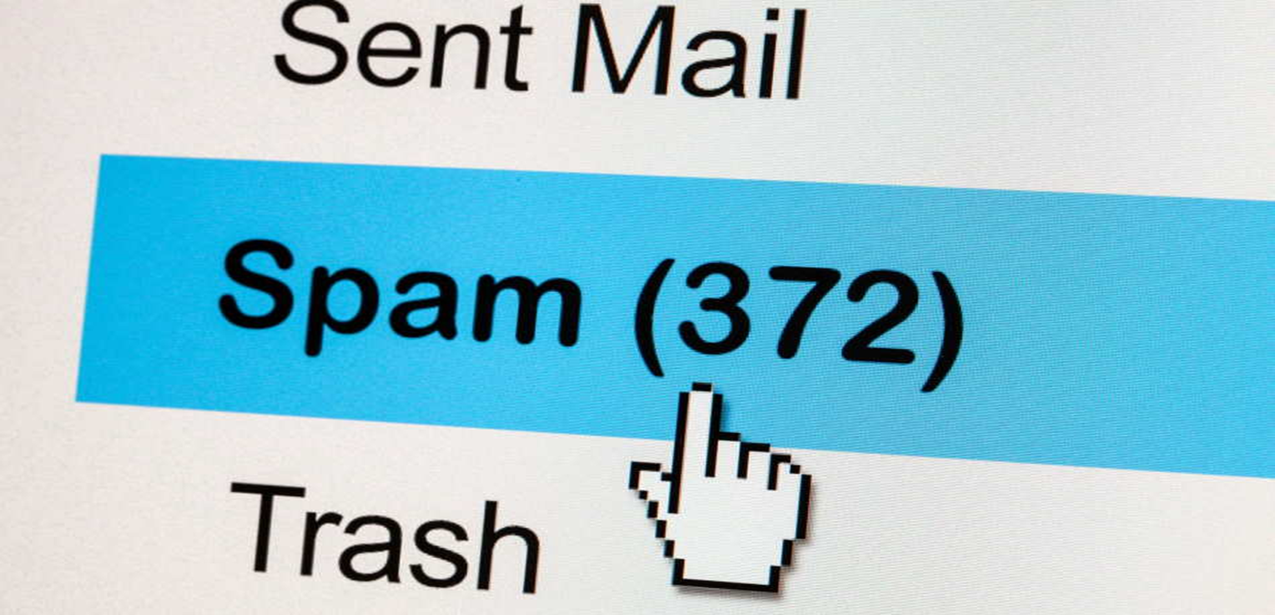
Le Spam
Le spam est une communication électronique non sollicitée, il s'agit généralement d'envois en grande quantité à des fins publicitaires.
Comment s’en protéger ?:
Pour se protéger des spams par mail il faut faire du filtrage de mails ce qui permettra de recevoir des mails uniquement des destinataires certifiés ou choisis.

Slide 4
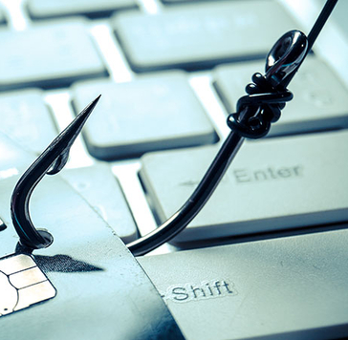
Le hameçonnage
C'est une technique malveillante qui consiste à envoyer des mails contenant des liens frauduleux, chiffrant les données de la victime.
Comment s’en protéger ?
Pour s’en protéger il faut former les salaries sur le mailing et les dangers de celui-ci.
Il faut également mettre en quarantaine la machine infectée par le ransomware pour éviter que la machine infectée, transmette le ransomware sur le réseau.

Slide 5
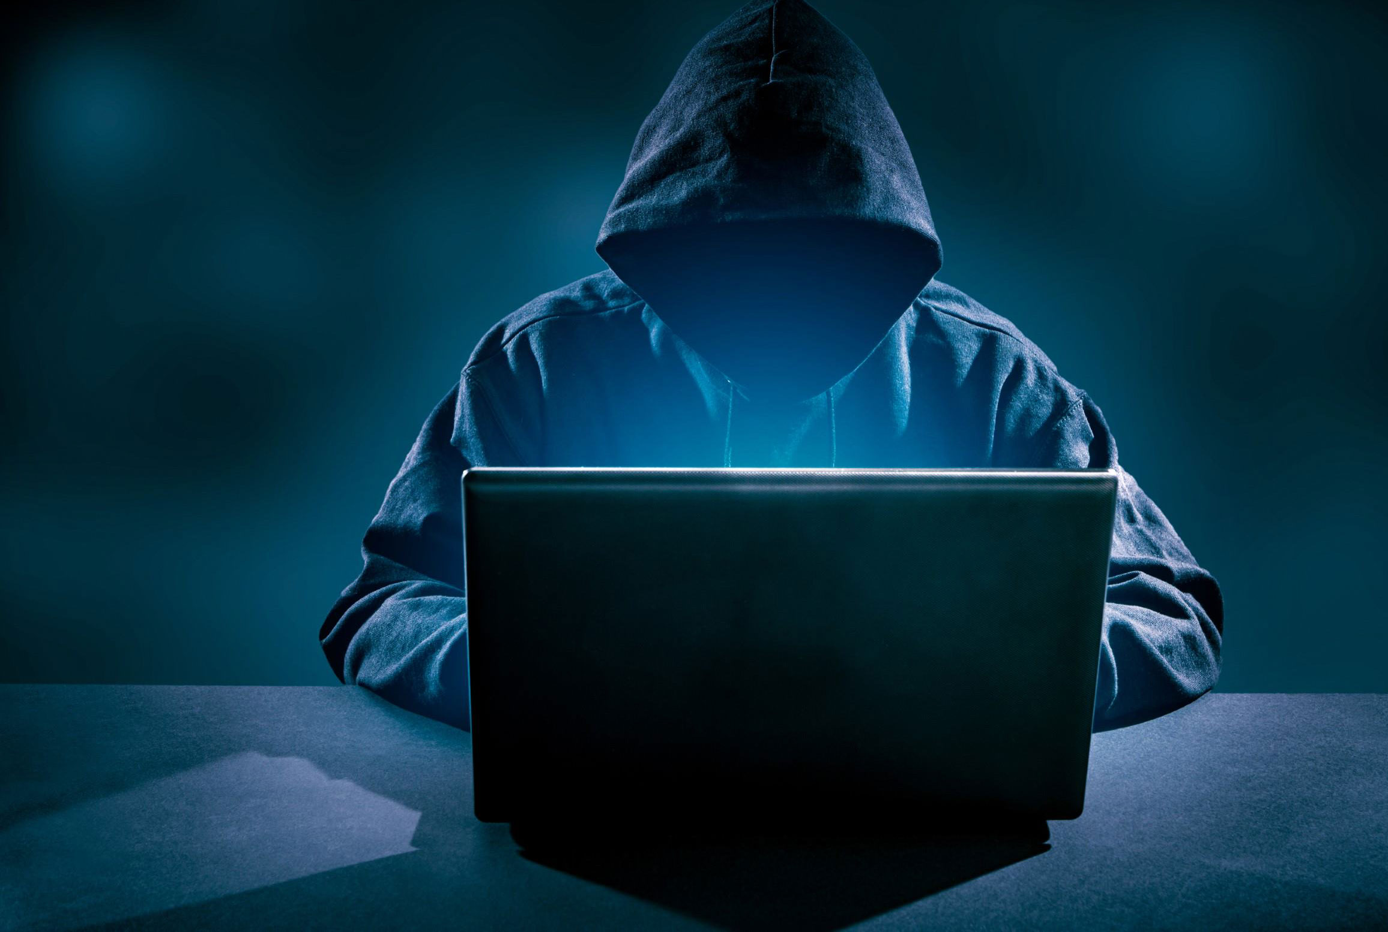
Usurpation d'identité;
Comment s’en protéger ?
Pour se protéger de l’usurpation d’identité il faut garder ses comptes sur les réseaux sociaux le plus anonyme possible en mettant par exemple un pseudo, en ne donnant pas ses informations personnelles. Si jamais vous en êtes victime changer immédiatement le mot de passe de votre compte et informer toutes les personnes qui vous suivent que vous avez été piraté.
L'usurpation d'identité est une technique frauduleuse qui consiste à prendre l'identité d'un tiers pour user des autorisations et des privilèges que possède ce dernier comme par exemple:
Un hackeur demande les informations personnelles d'une personne en se faisant passer pour la victime et la personne en question est un ami très proche de la victime, la personne peut donc penser que le hackeur est l'ami en question et donner ses informations personnelles.

Slide 6

Virus
Les différents types de virus sont:
- Le rançongiciel: Virus chiffrant les dossiers et fichiers de la victime en attendant en retour une rançon.
- Le cheval de Troie: Virus intégré à un logiciel s'activant lors de l'exécution du logiciel.
- Le logiciel espion: Logiciel ayant comme rôle d'espionner l'utilisateur.
Un virus est un programme informatique malveillant dont l'objectif est de perturber le fonctionnement normal d'un système informatique à l'insu de son propriétaire.
Comment s’en protéger?
Pour s’en protéger il ne faut pas ouvrir n’importe quel lien reçu par mail, et ne pas télécharger des logiciels sur d’autres sites que sur le site original. Si jamais vous êtes victime, utiliser un scan d’antivirus et mettre en quarantaine le virus afin qu’il n’infecte pas les fichiers importants et ne dégrade pas l’intégrité des fichiers de la victime et sa machine. Il faut également bien verrouiller sa machine lorsqu’il n’y a aucune utilisation.

Slide 7

Risque de sécurité interne et vol de d’appareils
Le risque de sécuité interne englobe tout les risques de sécurité liés aux salaries les plus communs sont les e-mails frauduleux, le piratage de données, les erreurs de manipulation, l’espionnage industriel, la perte ou le vol…
Pour se protéger du vol d’appareils mobiles il ne faut pas ramener son matériel personnel dans son milieu professionnel (Le BYOD) et toujours verouiller sa session avant de se lever de son poste et de quitter son bureau.
Comment s’en protéger?
Pour se protéger de tout les risques de sécurité interne il faut former les salariés de l’entreprise c’est le moyen le plus efficace pour éviter ce genre de problème.

Slide 8

Conclusion Pour conclure nous avons expliqué dans ce diaporama les différentes menaces et les façons de s’en protéger car il est important d’être formé dans ce domaine là pour éviter les erreurs en entreprise. J’espère que ce diaporama vous a permis de comprendre le fonctionnement et que sa vous aidera dans votre utilisation quotidienne.

